Slide 1
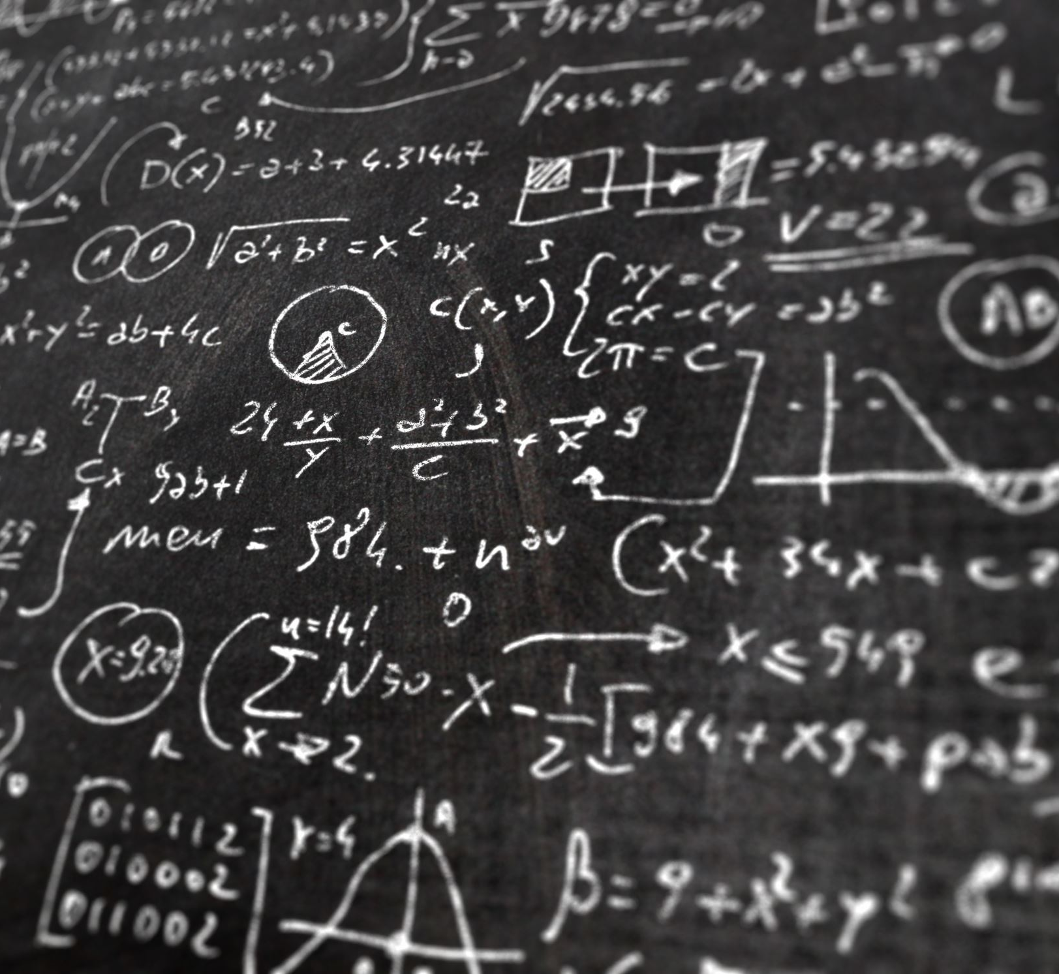
PROBLEM VSOTE PODMNOŽIC
Marko Marinković in Tit Arnšek
Fakulteta za matematiko in fiziko
Univerza v Ljubljani
2. december 2021

Slide 2
Seznam nenegativnih celih števil
Ali obstaja podmnožica?
Vsota števil v podmnožici enaka danemu številu
Pozitivno število

Slide 3






Primer
$Mn = [1,3,6,7,33,8,15]; vsota = 16$
$Mn = [1,3,6,7,33,8,15]; vsota = 33$
$Mn = [1,3,6,7,33,8,15]; vsota = 5$
$$[1,3,6,7,33,8,15]$$
[1,15]
[1,7,8]
[3,6,7]
✓
$[1,3,6,7,33,8,15]$
$$[33]$$
✓
$$[1,3,6,7,33,8,15]$$
$$[ ]$$
❌

Slide 4

Kaj pa tukaj?
$$Mn = [86, 50, 49, 42, 83, 8, 90, 56, 6, 26, 73, 8, 47, 21, 4, 24, 15, 57, 61, 100, 66, 86, 68, 99, 40, 22, 43, 32, 89, 92]$$
$$vsota = 1100$$
$$[86, 50, 49, 21, 24, 15, 57, 61, 100, 66, 86, 68, 99, 40, 22, 43, 32, 89, 92]$$
✓

Slide 5
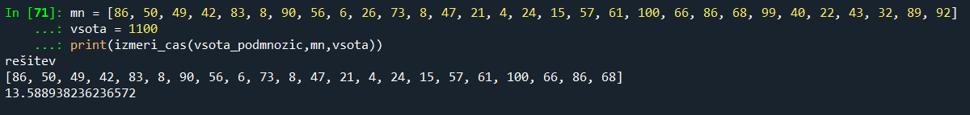
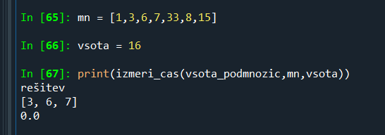

1. Brute – force
Preverimo vse možne kombinacije in njihovo vsoto.
O($2^{n}∗n$)
Možne izboljšave:
Sproti preverjamo vsoto: O($2^{n}$).

Slide 6
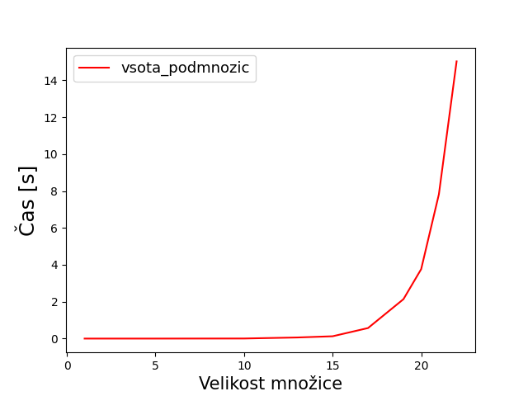
n | B-f
-------------------------
16 | 0.1027917
17 | 0.1955683
18 | 0.7095000
19 | 1.4581612
20 | 3.5688752
21 | 5.5970702

Slide 7

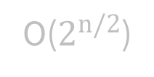
2. Horowitz and Sahni
Dano množico razdelimo na dve enako veliki podmnožici.
Na vsaki izvedemo prejšnji algoritem.
„zlijemo“ rešitve
Časovna zahtevnost:
$$[3,1,6,8,15,7]$$
O($2^{n/2}$)

Slide 8
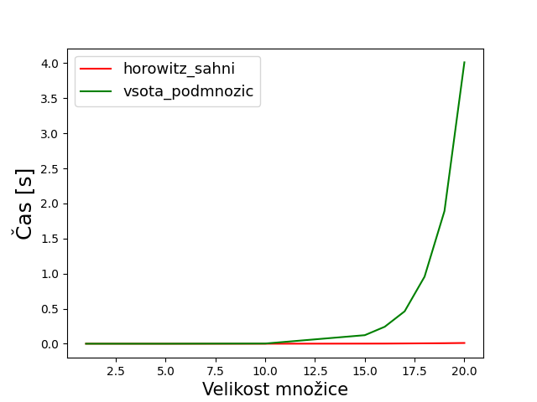
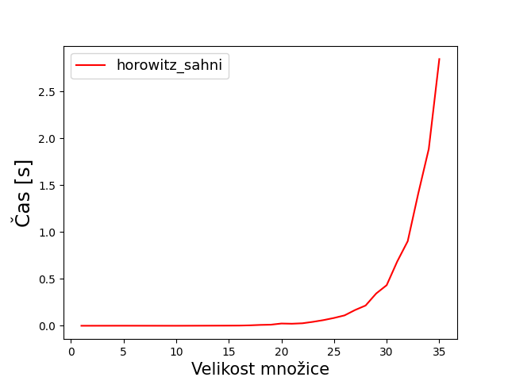
n | B-f H-S
----------------------------------------
16 | 0.1027917 0.0009978
17 | 0.1955683 0.0019615
18 | 0.7095000 0.0033056
19 | 1.4581612 0.0054660
20 | 3.5688752 0.0054228
21 | 5.5970702 0.0099784
…
26 | 0.0430884
27 | 0.0709443
28 | 0.1345878
29 | 0.2162971
30 | 0.2836938
31 | 0.4773741
32 | 0.6458452
33 | 0.9808559
34 | 1.5354025
35 | 2.3518004

Slide 9
3. Rešitev z dinamičnim programiranjem
Ustvarimo tabelo velikosti $n∗(s+1),$kjer je $n$ dolžina podane množice in $s$ vsota, ki jo želimo dobiti.
Ustvarimo tabelo velikosti 𝑛∗(𝑠+1), kjer je 𝑛 dolžina podane množice in 𝑠 vsota, ki jo želimo dobiti.
S sprotnim dodajanjem nekega števila v tabelo, preverjamo katere so vse možne vsote, ki jih lahko dobimo že z prej vstavljenimi števili in danim številom.

Slide 10

$$Mn = [2,3,15,10,6,7] ; vsota = 11$$
$$[2,3,15,10,6,7]$$
 | 0 | 1 | 2 | 3 | 4 | 5 | 6 | 7 | 8 | 9 | 10 | 11
2
3
15
10
6
7

Slide 11
 | 0 | 1 | 2 | 3 | 4 | 5 | 6 | 7 | 8 | 9 | 10
… | … | … | … | … | … | … | … | … | … | … | …
… | T | F | T | F | T | F | F | F | F | T | F
3
F
Vsa mesta, kjer je vsota manjša od dodanega števila se ne spremenijo. $a_{ij}=a_{i−1j}$
Vsa mesta, kjer je vsota manjša od dodanega števila se ne spremenijo. 𝑎_𝑖𝑗=𝑎_(𝑖−1𝑗)
Za mesta, kjer je vsota večja/enaka od danega števila($k$) velja: $a_{ij}=a_{i−1j} or a_{i−1j−k}$
Za mesta, kjer je vsota večja/enaka od danega števila(𝑘) velja: 𝑎_𝑖𝑗=𝑎_(𝑖−1𝑗) 𝑜𝑟 𝑎_(𝑖−1𝑗−𝑘)
Če je v zadnjem stolpcu T, smo končali <- obstaja podmnožica

Slide 12

$$Mn = … ; vsota = 11$$
$$[2,3,15,10,6,7]$$
 | 0 | 1 | 2 | 3 | 4 | 5 | 6 | 7 | 8 | 9 | 10 | 11
2 | T | F | T | F | F | F | F | F | F | F | F | F
3 | T | F | T | T | F | T | F | F | F | F | F | F
15
10
6
7

Slide 13
Na začetku dodamo še eno vrstico, da ne preverjamo, ali smo v prvi vrstici
$$Mn = [2,3,15,10,6,7] ; vsota = 11$$
$$[2,3,15,10,6,7]$$
 | 0 | 1 | 2 | 3 | 4 | 5 | 6 | 7 | 8 | 9 | 10 | 11
0 | T | F | F | F | F | F | F | F | F | F | F | F
2
3
15
10
6
7
Časovna zahtevnost O($n∗s$)

Slide 14

 | Horowitz and Sahni | Dinamično programiranje
PREDNOSTI | Lahko izpišemo rešitev | V večini primerov hitrejši algoritem
SLABOSTI | Eksponentna časovna zahtevnost | Odvisna je od željene vsote

Slide 15
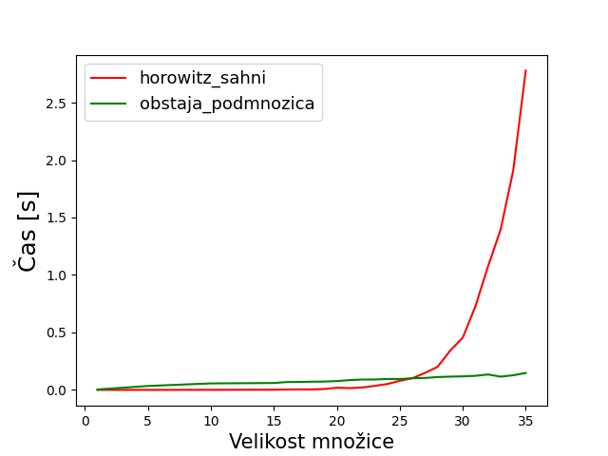
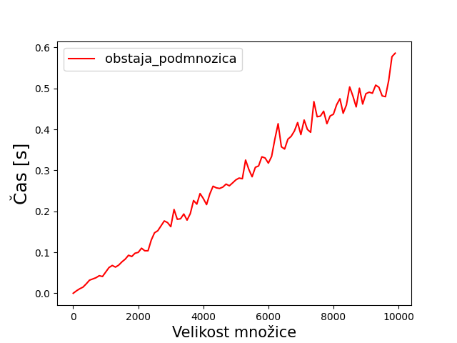

ČASOVNA PRIMERLJIVOST
n | H-S D-P
----------------------------------------
29 | 0.2662268 0.0451989
30 | 0.2854395 0.0435808
31 | 0.4484577 0.0514030
32 | 0.7898862 0.0741315
33 | 1.0533640 0.0522525
34 | 1.3099179 0.0720112
35 | 2.0442269 0.0520713
$$k=5000$$
35 | 0.0231917
100 | 0.0708508
200 | 0.1320362
500 | 0.3918216
1000 | 0.8550508
2000 | 1.6365085
4000 | 3.5645850
8000 | 7.4960508

Slide 16
Viri
Subset Sum Problem | DP-25, https://www.geeksforgeeks.org/subset-sum-problem-dp-25/
Subset Sum Problem Dynamic Programming https://www.youtube.com/watch?v=s6FhG--P7z0&ab_channel=TusharRoy-CodingMadeSimple
Week 4 AND Week 5 Lab Problem: Subset Sum, https://sites.cs.queensu.ca/courses/cisc365/Labs/Week%204/2019%20Week%204%20+%205%20Lab.pdf
Wikipedia, The Free Encyclopedia, https://en.wikipedia.org/wiki/Subset_sum_problem

Slide 17
Hvala za vašo pozornost!

